Slide 1
Alexandrovi nástupci
Kapitoly z dějin strategie a strategického myšlení

Slide 2
Úvod
Alexandr umírá počátkem června 323 ve věku nedožitých 33 let
Nejasný nástupce
Jednání v Babylonu a první násilí (zabití velitele pěchoty Meleagra a dalších cca. 300 mužů)
Během následujících 42 let zemře násilnou smrtí mnoho účastníků jednání (resp. i těch, kdo se neúčastnili, ale týkalo se jich)

Slide 3
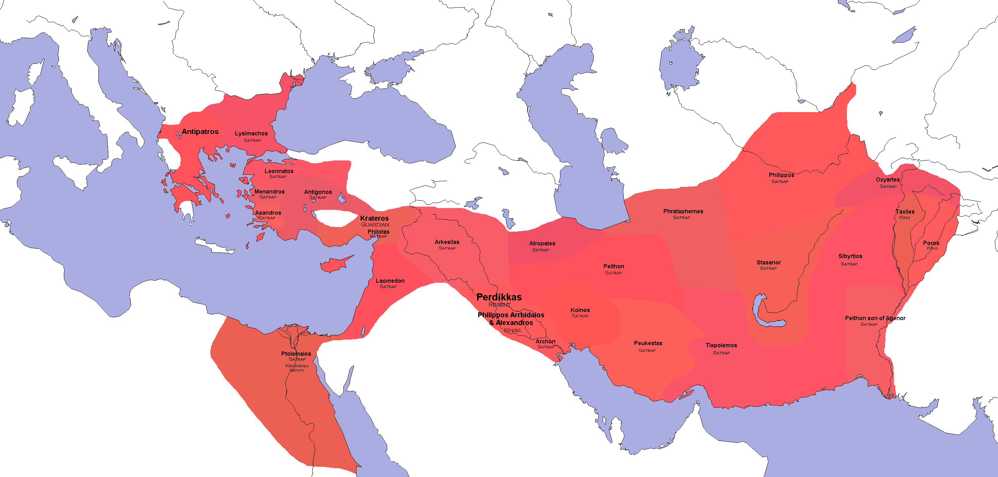
Rozdělení moci v Babylonu

Slide 4
Kdo na mapě chybí?
Synové starších diadochů
  Kassandros, syn Antipatrův
  Démétrios, syn Antigonův (řečený Poliorkétés – ničitel měst)
A další
  Polyperchon – mj. Antipatrův zástupce v Makedonii, později se stane regentem
  Eumenés – měl ve správě (doposud nedobytou) Kappadokii, (ke své smůle) vždy loajální k Alexandrovým dědicům, ve svých posledních bojích měl bývalé Alexandrovy hypastisty (agryraspides)
  Seleukos – nedostal původně satrapii, ale jako zástupce velitele v Asii (Perdikkás) měl dobrou výchozí pozici

Slide 5
Lamijská válka (323-322)
Pokus o povstání Řeků, Antipatros neúspěšně obléhán ve městě Lamia (střední Řecko)
Z důležitých „hráčů“ je v ní zabit Leonnatos, který přivedl z Asie posily
Antipatros s posilami posléze Řeky porazil

Slide 6
První válka diadochů (322-320)
Udržení/posílení autority regenta x ambice nejsilnějších diadochů
Perdikkás a Eumenés x Antigonos, Antipatros, Ptolemaios a Krateros
Perdikkás zavražděn (Seleukem, Antigenem a Peithonem) během výpravy do Egypta, Eumenés porazil Kratera, Krateros padl
Nové rozdělení moci v Triparadeis, regentem Antipatros (ten ale 319 umírá)

Slide 7
Druhá válka diadochů (319-315)
Udržení pozice regenta a malého Alexandra x posílení ambicí nejsilnějších diadochů, zejména Antigona, rovněž osobní spor mezi Polyperchontem (jako Antipatrův zástupce ovládl Makedonii a stal se regentem) a Kassandrem (jako Antipatrův syn chtěl to, co měl otec)
Polyperchon, Eumenés a Olympias x Antigonos a Kassandros (+Filip Arrhidaios)
Porážka regentství (Polyperchon zatlačen do pozadí, Eumenés zajat a popraven), Olympias zavraždí Filipa Arrhidaia, sama je ale zabita na příkaz Kassandra

Slide 8
Třetí válka diadochů (314-311)
Prosazení Antigona (jako regenta, nebo i něčeho navíc?) x ambice ostatních diadochů; lze vůbec udržet jednotu říše?
Antigonos a Polyperchon x Ptolemaios, Kassandros, Lýsimachos a Seleukos
Nerozhodné, ale dvě události předznamenají další vývoj
  Kassandros nechá zabít Roxanu a jejího syna, dědictví již nemůže přejít na Alexandrova potomka (teoreticky ještě zbýval Héraklés, údajný nemanželský Alexandrův syn, toho ale nedlouho poté po jednání s Kassandrem nechal zabít Polyperchon)
  Ve snaze zajistit západ neudrží Antigonos Babylonii, které se v tzv. Babylonské válce (311-309) zmocní Seleukos

Slide 9
Čtvrtá válka diadochů (308-301)
Zachování jednoty pod Antigonem x potvrzení faktické nezávislosti ostatních diadochů
Antigonos x Seleukos, Lýsimachos, Kassandros a Ptolemaios
Během války se všichni zmínění postupně prohlásili králi
Bitva u Ipsu (301) – Antigonos padl a s ním i poslední hypotetická šance na udržení říše

Slide 10
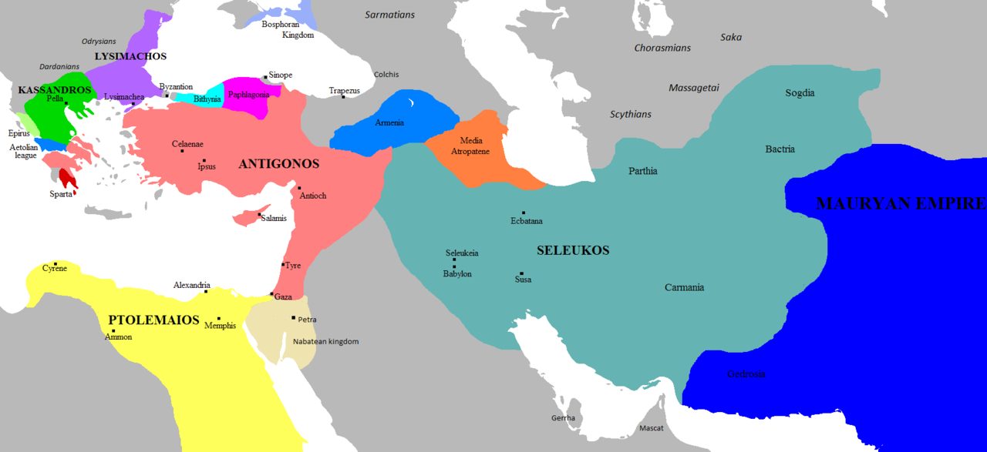
Situace před bitvou u Ipsu

Slide 11
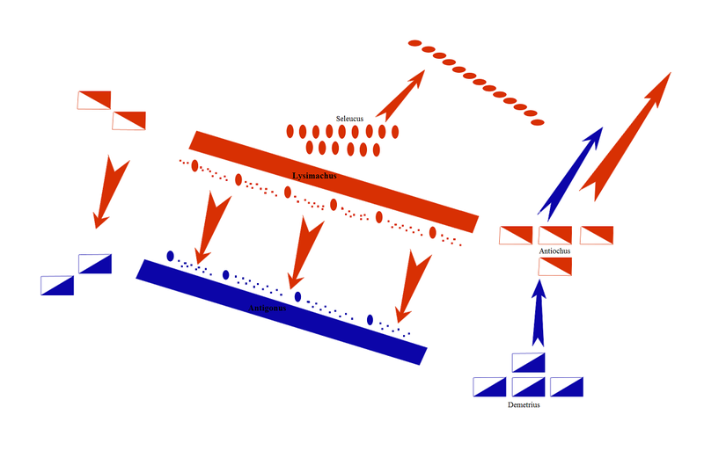
Bitva u Ipsu
Poměr sil:
  Antigonos:
    40 000 falanga
    30 000 ostatní pěchota
    10 000 jízda
    75 slonů
  Seleukos a Lýsimachos:
    64 000 pěších (asi polovina falanga)
    15 000 jezdců
    400 slonů

Slide 12
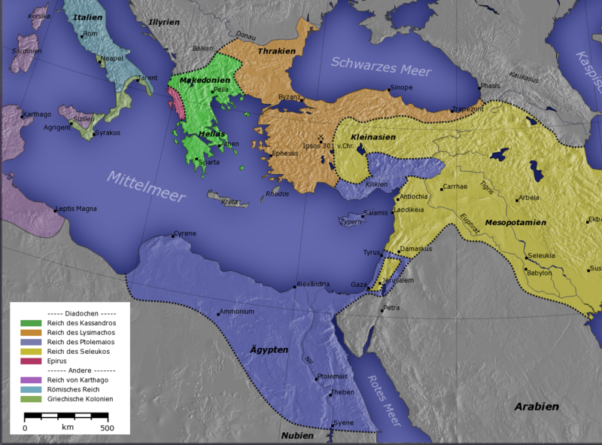
Situace po bitvě u Ipsu

Slide 13
Dokončení bojů
Již nejde o jednotu, jen o to, kdo co udrží/získá (neukojené ambice Démétria, možné spory o následnictví v nově vznikajících říších)
Po smrti Kassandra nakonec ovládl Makedonii Démétriův syn Antigonos Gonatas
  Kassandrovi synové zabiti (jeden zabit Démétriem, kterého zavolal, aby mu pomohl s bratrem, druhý zabit Lýsimachem)
  Démétrios byl během tažení proti Seleukovi zajat, když k Seleukovi přešla jeho armáda
Konflikt Seleuka a Lýsimacha (285-281)
  Poslední válka mezi diadochy (první generací diadochů)
  Končí smrtí Lýsimacha v bitvě u Kurupedia a zavražděním Seleuka krátce po bitvě

Slide 14
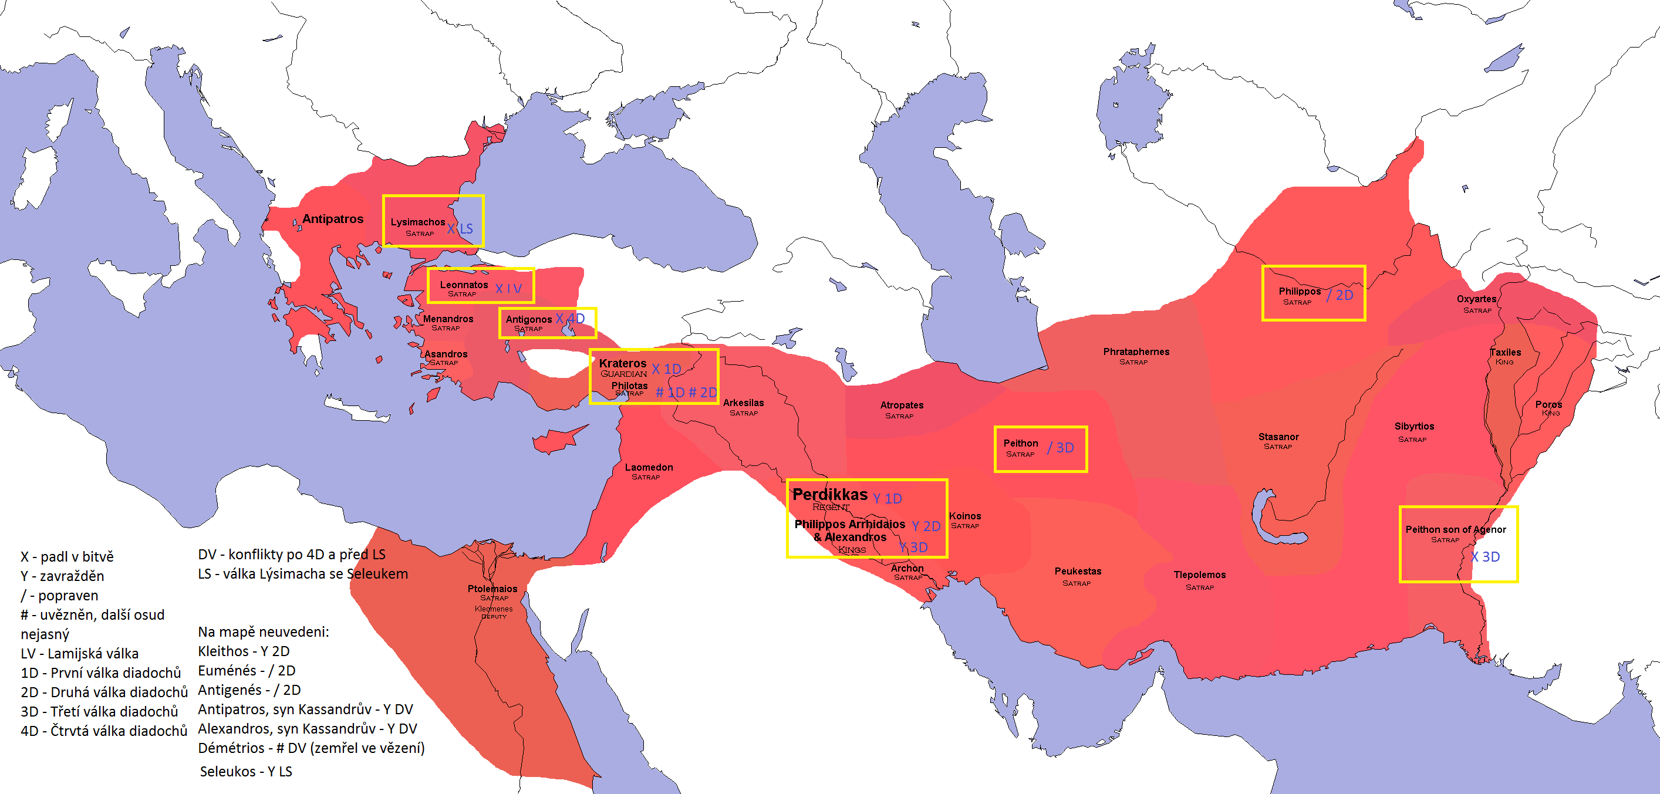
Smutná bilance

Slide 15
Otevřená témata do budoucnosti
Spor o Koilé Sýrii mezi Seleukovci a Ptolemaiovci
Ptolemaiovské zájmy v Malé Asii a Řecku
Role Makedonie v Řecku
Udržení území na východě

Slide 16
Specifika ve vojenství
Vliv vojska, možnost tlaku vojáků na usmíření či šance, že vojevůdce získá na svou stranu armádu protivníka
Pomalé zavádění „neřeckých“ prvků do vojenství (vyjma slonů)
Nadále růst kvality v obléhací technice
Zdrojem vojáků i do budoucna hlavně
  žoldnéři z Řecka, Makedonie, Thrákie, později Galatie
  usedlíci řecko-makedonského původu, kteří dostali půdu na daném území, a jejich potomci
Roste dominance falangy, prodlužování zbraní, potenciálním problémem do budoucna zajištění kvalitní těžké jízdy a koordinace falangy s ostatními složkami

Slide 17
Příklad: mobilizační potenciál seleukovské armády
Osadníci
Žoldnéři
Další kontingenty (různí spojenci, neřečtí poddaní apod.)
  občas nelze jasně identifikovat jejich status, zejména pokud se jednalo o kontingenty z ne zcela kontrolovaných periferií; např. Karmánci (region na východ od Persie, až 5 000 pěších) jsou někdy uváděni jako žoldnéři a jindy jako poddaní

Slide 18
Seleukovské osady
Oblast | Pěchota | Jízda
Malá Asie | 8 000 (2 000 přesídlených babylonských Židů) | 500
Sýrie a Mezopotámie | 25 000 (Cyrrhestica 6 000; Antiochie 5 300-6 000; Seleucia 6 000; Apamea 6 000) | 3 500 (z toho 2 500 katafraktů)
Východní provincie (zejména Médie) | 14 000 (většinou řečtí osadníci v Médii, 3 000 Thráků z Persie) | 4 500-5 000 (1 000 agema z Médie)
Celkem | 44 000 falanga, 3 000 Thrákové | 8 500 – 9 000

Slide 19
Další síly
Žoldnéři – podle situace, najímáno až 5 000 Řeků, 1 000 – 1 500 Kréťanů (lučištníci), 1 000 Neo-Kréťanů, 4 000 Galaťanů (pěchota i jízda) 5 000 Dahů, Karmánců a Kilikijců (lehká pěchota)
Další kontingenty – u Raphie 10 000 spojeneckých Arabů, neřečtí poddaní kolem 5 – 10 000 tisíc, hlavně lehkých sil
Dohromady v klíčových bitvách do 70 000 vojáků, málokdy přes 40 000 z osad, zbytek doplněn z dalších zdrojů

Slide 20
Démétrios a obléhání Rhodu
V roce 306 Rhoďané odmítli podpořit tažení Démétria proti Ptolemaiovským pozicím v Malé Asii a na Kypru; tažení bylo celkem úspěšné a oslabilo pozici Egypta v oblasti
V roce 305 Démétrios zaútočil na Rhodos
Mj. nechal postavit obléhací věž zvanou Helépolis (Dobyvatel měst); výška cca. 40 metrů, katapulty 2x82 kg, 4x27 kg, 10x14 kg + vrhače šipek
Rhoďané věž zastavili – dvě verze jejich úspěchu
  směrem, kudy měla věž zaútočit, začali systematicky vypouštět vodu, podmáčení terénu způsobilo zapadnutí věže
  věž byla ostřelována tak, že se uvolnila část jejích kovových plátů; aby nebyla zapálena, nechal ji Démétrios stáhnout
Obléhání ukončeno v roce 304 dohodou, věž zůstala na místě
  z prodeje zbytků obléhacích zařízení financována stavba Kolosu (292-280)

Slide 21
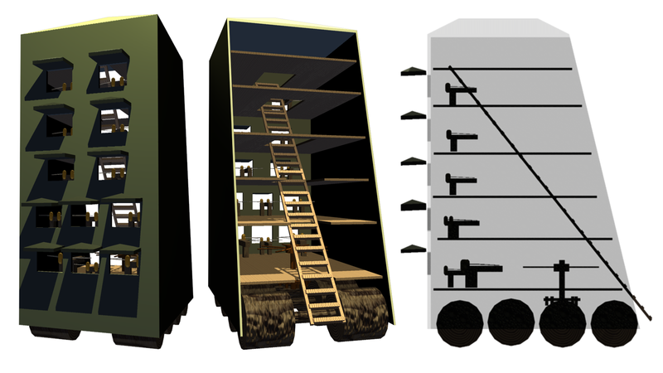
Helépolis (rekonstrukce)

Slide 22
Děkuji za pozornost

